Slide 1

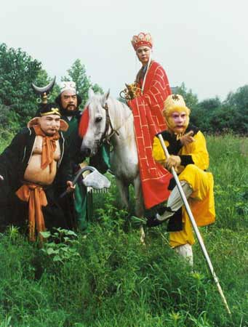
你知道吗？
同学们，你们知道我们师徒四人到何处取经吗？

Slide 2
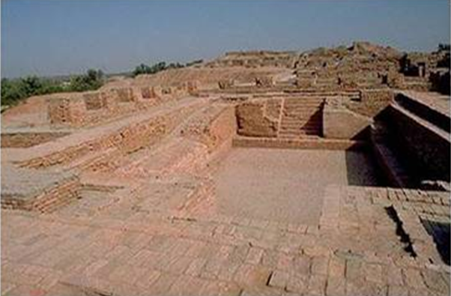
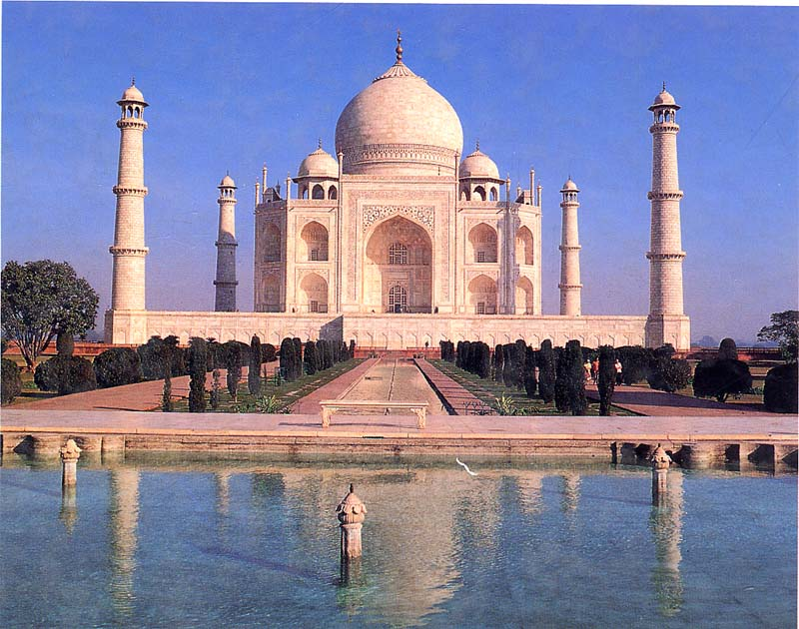
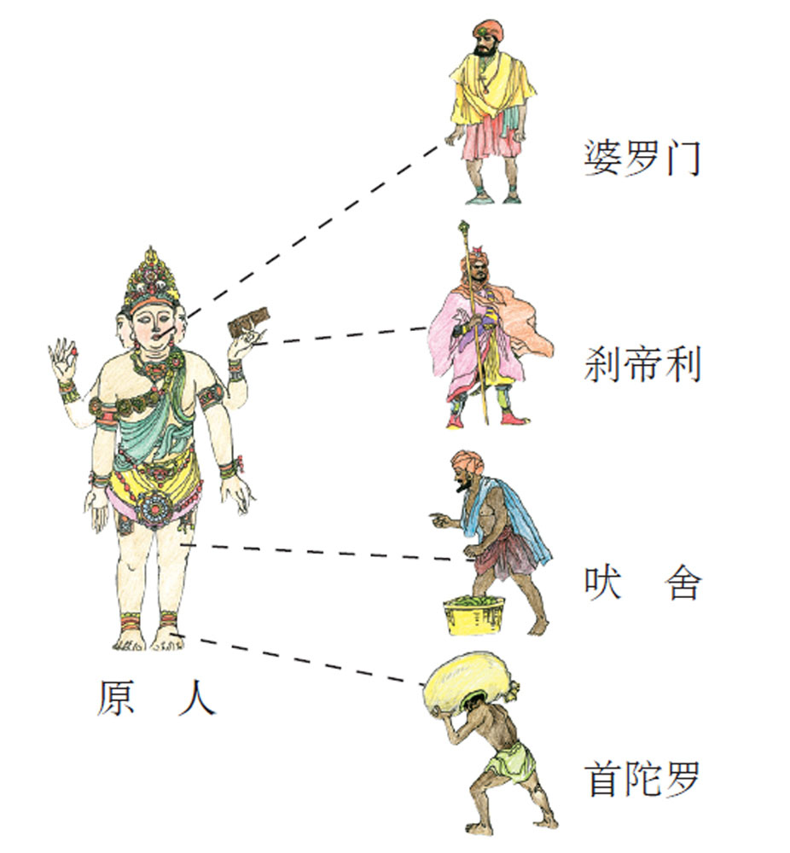


第3课
泰姬陵
古代印度
摩亨佐·达罗城遗址
种姓制度

Slide 3
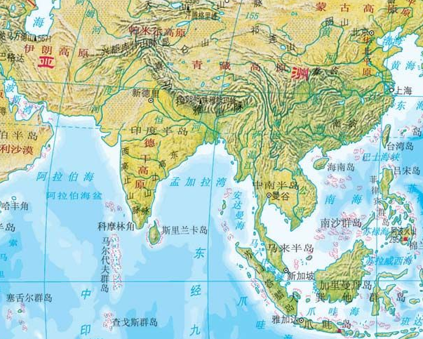
一、古印度的地理位置
亚
洲
北回归线
印度
阿拉伯海
孟加拉湾
地处南亚次大陆，濒临阿拉伯海和孟加拉湾，北回归线横穿印度北部。
印
度
洋
（南亚次大陆指的是喜马拉雅山以南的地区）

Slide 4
二、古印度的自然条件
亚
洲
北回归线
1、气候类型——极大部分地区位于热带，属热带季风气候。气候温暖湿润
印度
阿拉伯海
孟加拉湾
2、水文——河流（印度河和恒河）定期泛滥，土壤肥沃
印
度
洋
自然条件十分优越，农业发达

Slide 5
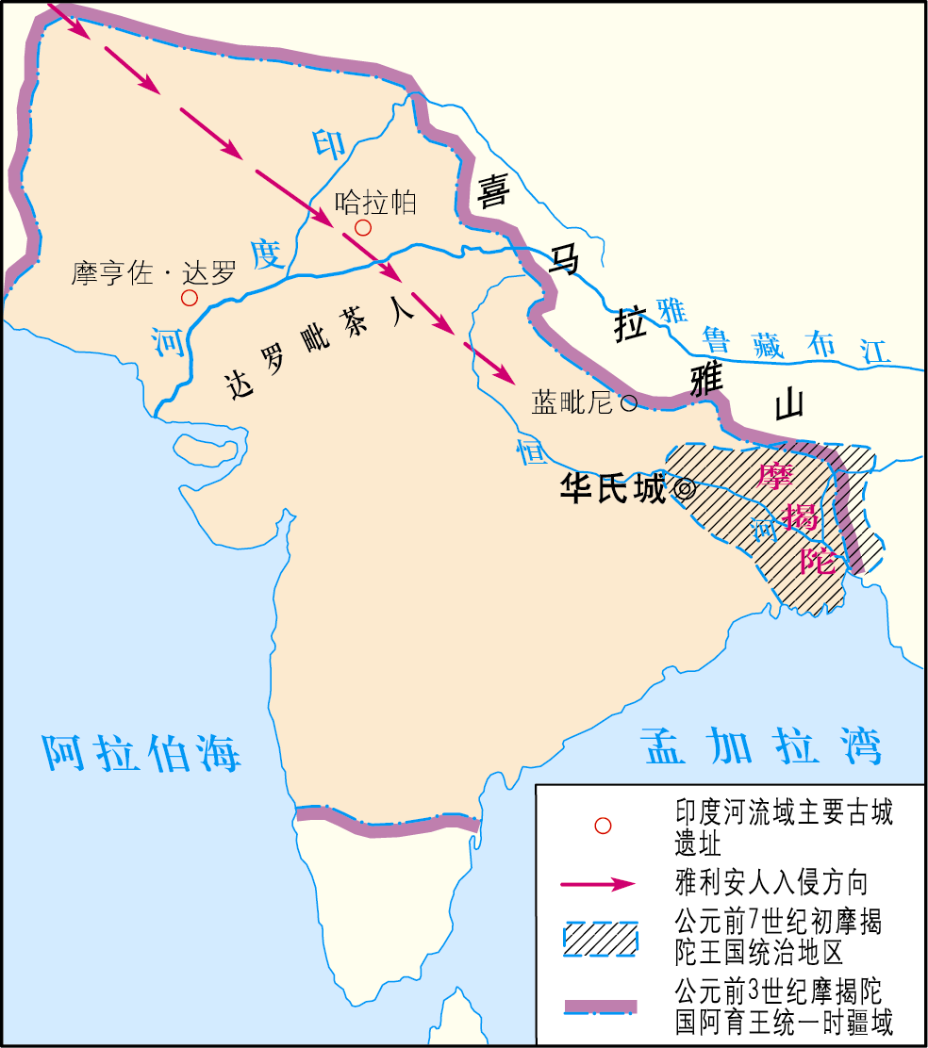
（二）古代印度的兴衰历程 1-5
三、古印度国家产生和演变
1、早期文明遗址 约公元前23世纪-前18世纪，哈拉帕、摩亨佐·达罗
2、国家出现：公元前1500年左右，中亚的雅利安人入侵，建立一些小国
3、鼎盛时期 孔雀王朝
孔雀王朝是印度史上第一完成基本统一的王朝
4、衰亡：不明原因

Slide 6
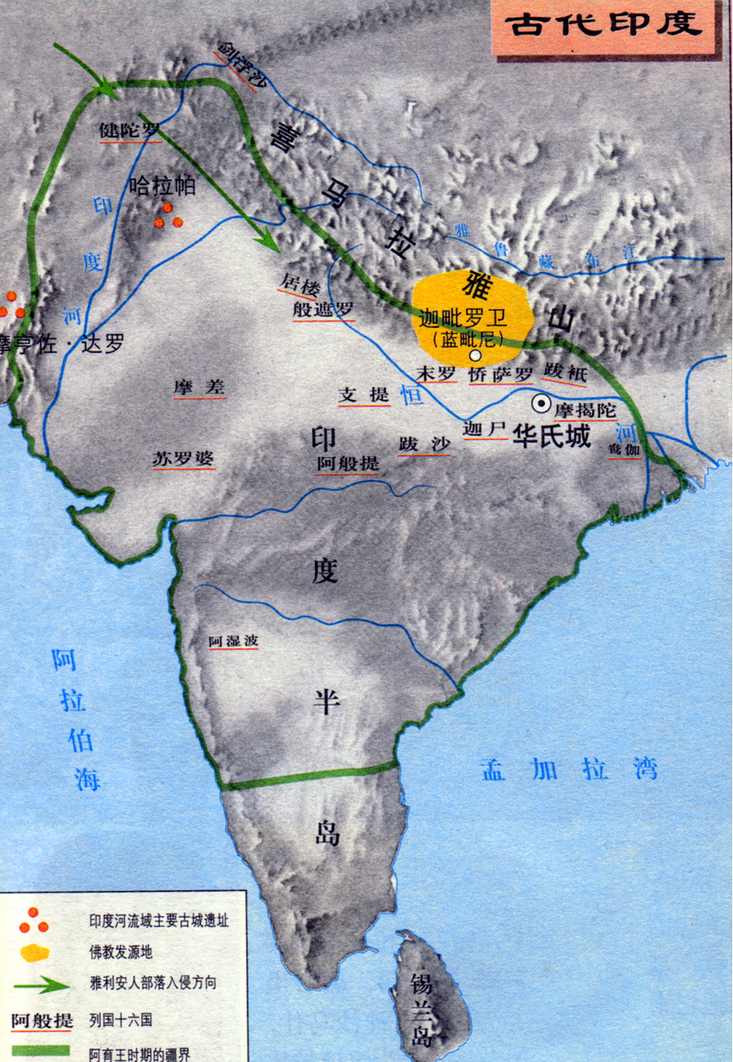
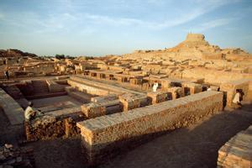
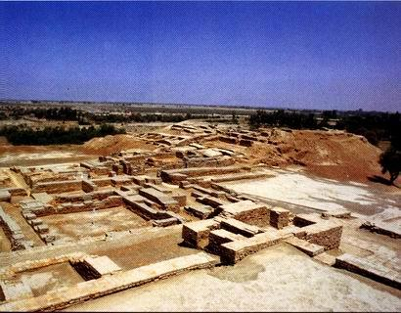
文明的产生
哈拉帕
摩亨佐·达罗

Slide 7
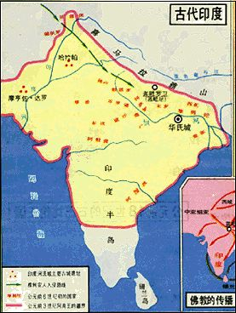
雅利安人是说印欧语的白种人。最初生活在黑海附近，以游牧为生。
公元前14世纪到公元前10世纪，雅利安人的逐步占有印度河、恒河流域，征服了该地区原有的土著居民(达罗毗荼人)，取代了印度原有文明。
征服者称自己是“雅利安人”，意为“出身高贵的人”。

Slide 8
四、森严的种姓制度
阅读课本，自主学习思考：
1、印度的种姓制度是怎样产生的?
2、种姓制度有几个等级，分别是什么？
3、不同等级之间的权利和义务分别是什么？
4、种姓制度的实质是什么？

Slide 9
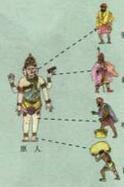
雅利安人进入古印度后，内部逐渐产生不同等级，形成严格的等级制度，成为“种姓制度”。
嘴
婆罗门
统治阶级
手
刹帝利
腿
吠舍
被统治阶级
脚
首陀罗
维护高级种姓的统治
1、婆罗门贵族宣扬造物主创造等级说的目的是什么？

Slide 10
2、具体内容：
等级名称 | 社会阶层 | 职责和义务
婆罗门
刹帝利
吠舍
首陀罗
祭司、贵族
掌握神权
国王、官吏、武士
把持国家军政大权
向国家纳税；向神庙上供; 供养第一、二等级。
农牧民、手工业者、商人
几乎没有权利，受上层等级的剥削和奴役，从事最苦、最累、最脏的职业。
被征服者、贫困破产失去土地的人
规定不同等级的人不得通婚。

Slide 11
3、实质：
严格的社会等级制度。是贵族统治的工具，是保护奴隶主特权的一种等级制度。
4、影响：
种姓制度激化了社会矛盾。随着社会的发展，种姓制度日益引起人们的不满，反对婆罗门特权的情绪不断高涨。百姓生活困苦，社会矛盾尖锐。
当今种姓制度虽已废除，但对印度社会仍有影响。

Slide 12
新闻链接
媒体报道，印度北方日前发生惨剧。一对来自不同种姓的年轻情侣被村里人吊死。这位20岁的青年男子属于地位较高的“婆罗门”种姓，而他18岁的心上人属于较低的种姓。据当地警方称，他们逮捕了这对情侣的亲属，因为他们也参与了将两人吊死的暴行。警方还表示，几乎全村老少都反对这对年轻情侣不同种姓之间的婚姻，认为这是大逆不道，为此导致双方家庭采取了过激行动。此间舆论指出，由于种姓制度的根深蒂固，目前在印度农村地区，人们对于不同种姓和不同宗教男女之间的婚姻普遍持反对态度。
为什么人们反对这对情侣之间的婚姻？

Slide 13
“贱民”，又称旃荼罗。
贱民的来源不可考：他们可能是南印度人来到印度次大陆以前的原住民，也可能是罪犯，也可能是犯了事的战俘，甚或是不理种姓制度限制而进行的跨种姓婚姻及其后人(逆婚)。值得注意的是，不论男女双方原来的种姓为何，只要其中一方为贱民，其后裔皆为贱民。他们的工作种类多数具有宗教性,与死亡,排泄物,血污有关。印度教从未承认他们是印度教徒,因他们不是再生族。

Slide 14
萨拉家族从事皮革制造工作已有几百年的历史。印度教规定他的家族从事这一行当。萨拉家族属于制革种姓——印度历史上数十个从事卑贱或“不洁”职业的种姓之一，并因此被视为“不可接触的人”(“贱民”)。最初有五分之一的印度人被划归这一群体。1947年，印度独立后不久即宣布取缔种姓制度。然而，即使到了二十一世纪的今天，在印度乡村，种姓等级依然森严，尤其在印度北方广袤肥沃的恒河平原上更是如此。

Slide 15
请根据种姓制度中四个等级的不同职业，猜猜他是那个等级？
从事农业、畜牧业、手工业、商业为主
从事宗教事务
从事农、牧、渔、养猪业以及其他职业。
从事国家军事、行政事务。
◆
吠 舍
◆
婆罗门
首陀罗
◆
◆
刹帝利
严格的社会等级制度
佛教产生背景
种姓制度激化了社会矛盾。

Slide 16
五、佛教的创立
自主学习思考
1、佛教产生的时间、地点、创始人？
2、为什么要创立佛教？
3、佛教的教义是什么?
4、佛教在什么时候被弘扬?
5、既然佛教宣扬“众生平等”，反对等级制度，为什么身为统治阶级的阿育王还要宣扬和传播佛教？

Slide 17
五、佛教的创立
1、佛教产生的背景
种姓制度激化了社会矛盾。随着社会的发展，种姓制度日益引起人们的不满，反对婆罗门特权的情绪不断高涨。百姓生活困苦，社会矛盾尖锐。
公元前6世纪的印度
2、时间地点
乔达摩·悉达多
3、创始人
4、释迦牟尼的意思
释迦族的圣人

Slide 18

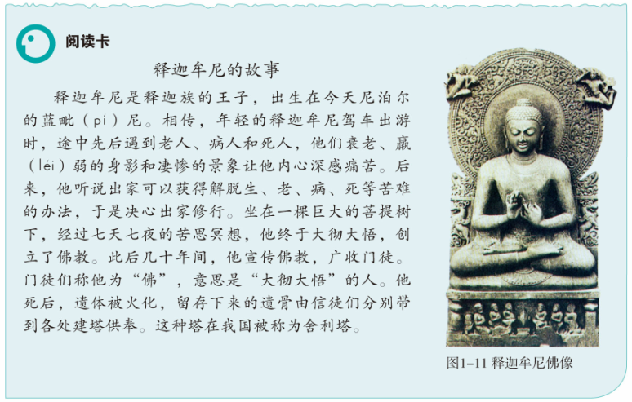
释迦牟尼的故事

Slide 19
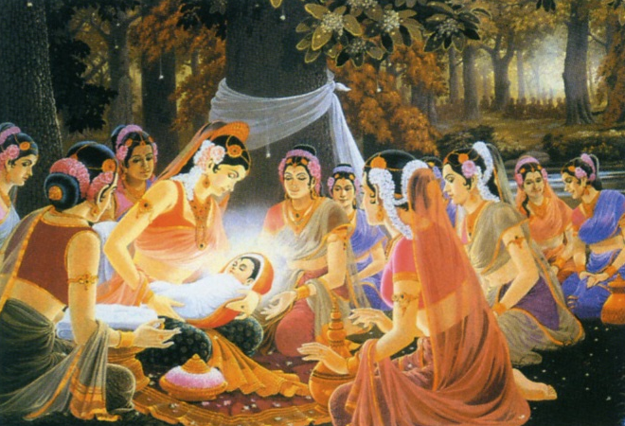
佛教的产生
乔达摩·悉达多降生人间图

Slide 20
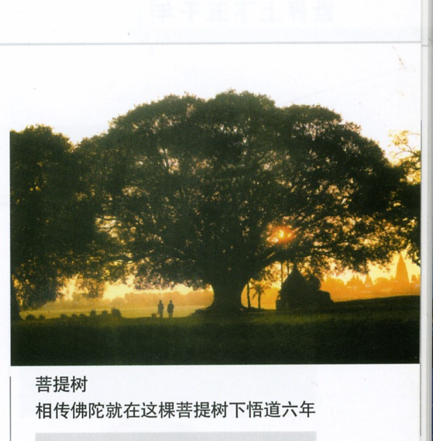
佛教的产生
菩 提 树
相传佛陀就在这棵菩提树下悟道六年

Slide 21
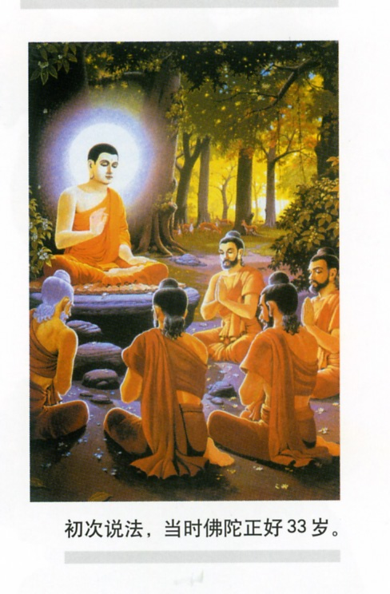
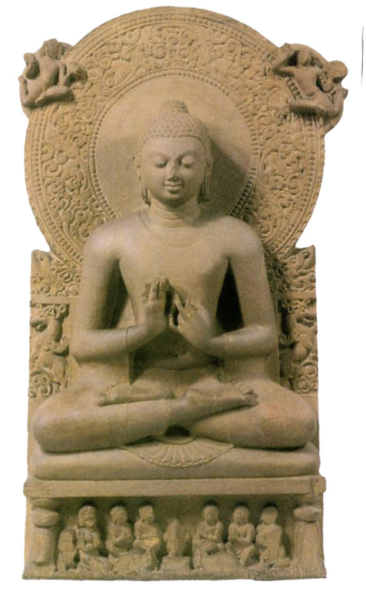

佛教的产生
佛陀说法
佛陀坐像

Slide 22
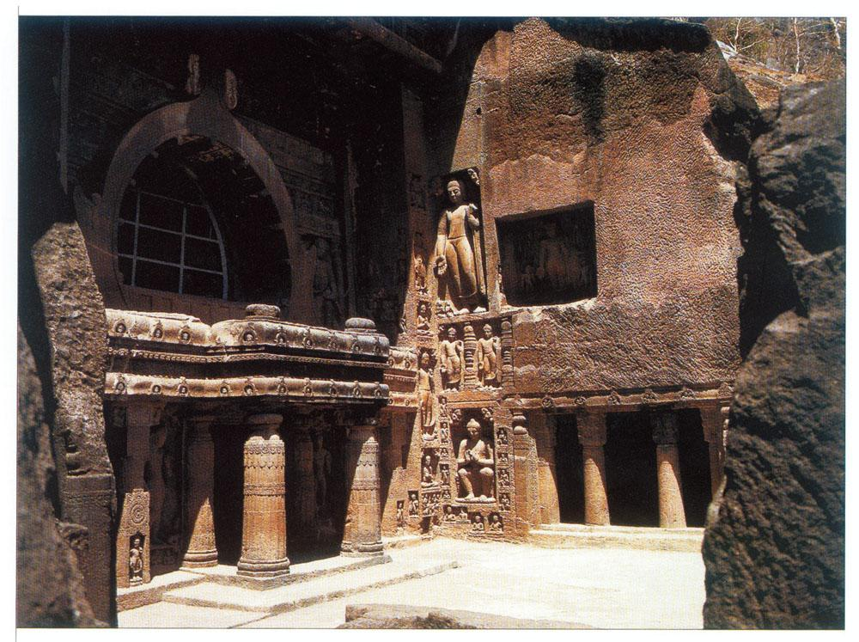
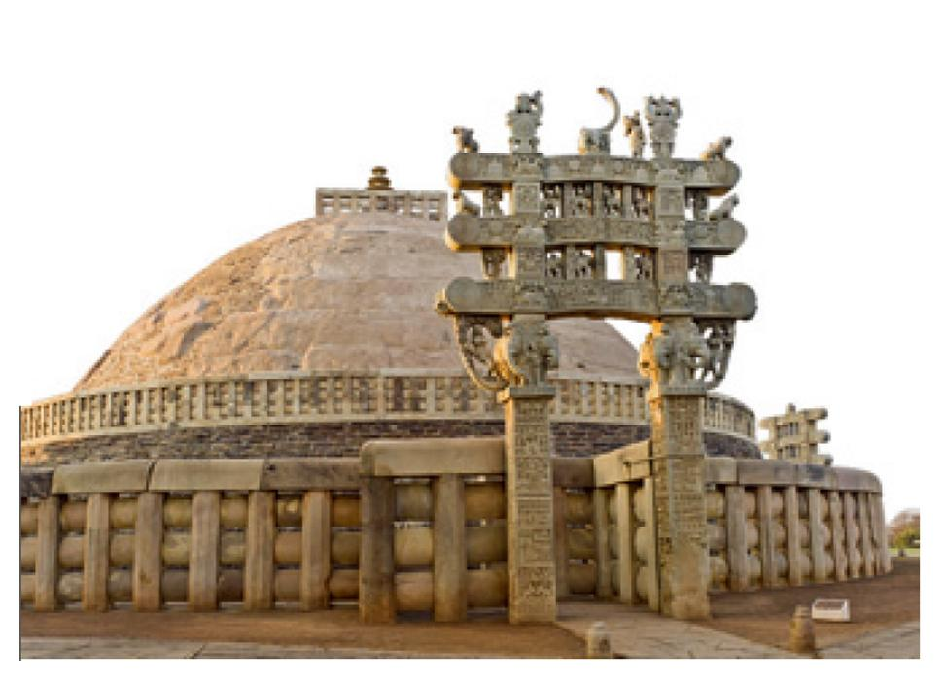
5、佛教的基本教义
a、佛教宣扬“众生平等”，反对婆罗门的等级制度。b、宣扬“忍耐顺从”它认为人的生、老、病、死都是苦的，苦的根源在于人有欲望，因此只有消灭欲望，忍耐顺从，刻苦修行，才能达到“极乐世界”。
公元前3世纪
阿育王
6、佛教被弘扬的时间人物

Slide 23
佛教传播与阿育王
阿育王是古代印度摩揭陀国孔雀王朝的第三代国王，又被称为“无忧王”。阿育王曾经谋杀的兄弟姐妹有９９人，阿育王夺取了王位后，开始向外扩张。最大规模的扩张是对羯陵伽的远征。被俘虏的羯陵伽人有１５万人，被杀的有１０万人。
成为教徒后，阿育王对残酷的战争给人民所造成的灾难感到十分后悔。此后代替暴力统治和侵略的将是不竭余力的宣扬佛教，从此以后，他不再向邻国派遣军队，而是派遣宣扬佛教的高僧。

Slide 24
阿育王不久又宣布佛教为印度的国教，为了弘扬佛法，阿育王派出了包括王子和公主在内的大批使者和僧侣，到邻近的国家和地区去传教。很快传到了埃及、叙利亚、缅甸、中国和世界各地。
除了宣传佛教，阿育王还为老百姓做了许多的好事。如扩大灌溉工程，修筑道路，建立医院等等。在阿育王在位的４０多年里，在国内外都享有很高的声誉。印度的孔雀王朝也成了印度历史上第一个强大的统一帝国。
佛教的创始当然应该归功于释迦牟尼，但它的大规模的传播，则要归功于阿育王。

Slide 25
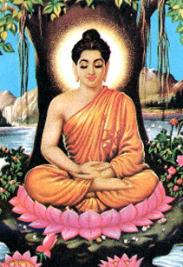
读一读
佛教宣扬众生平等，主要表现为“业报轮回”的平等。认为不管高级种姓还是低级种姓，修了善业的来世将生于富贵人家 ，修了恶业的来世将生于低贱的人家。但佛教并不主张取消种姓，对现实生活中不平等的事实基本上也是认可的。
1.佛教为什么要宣扬众生平等？
2.佛教宣扬的“众生平等”是真正的“平等”吗？如何理解佛教所宣扬的这种平等？
许给人们的只是虚幻的信佛得救的平等，实际起了麻痹大众从事积极斗争的作用。
教义对统治阶级有利。

Slide 26
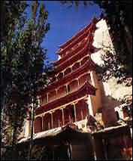
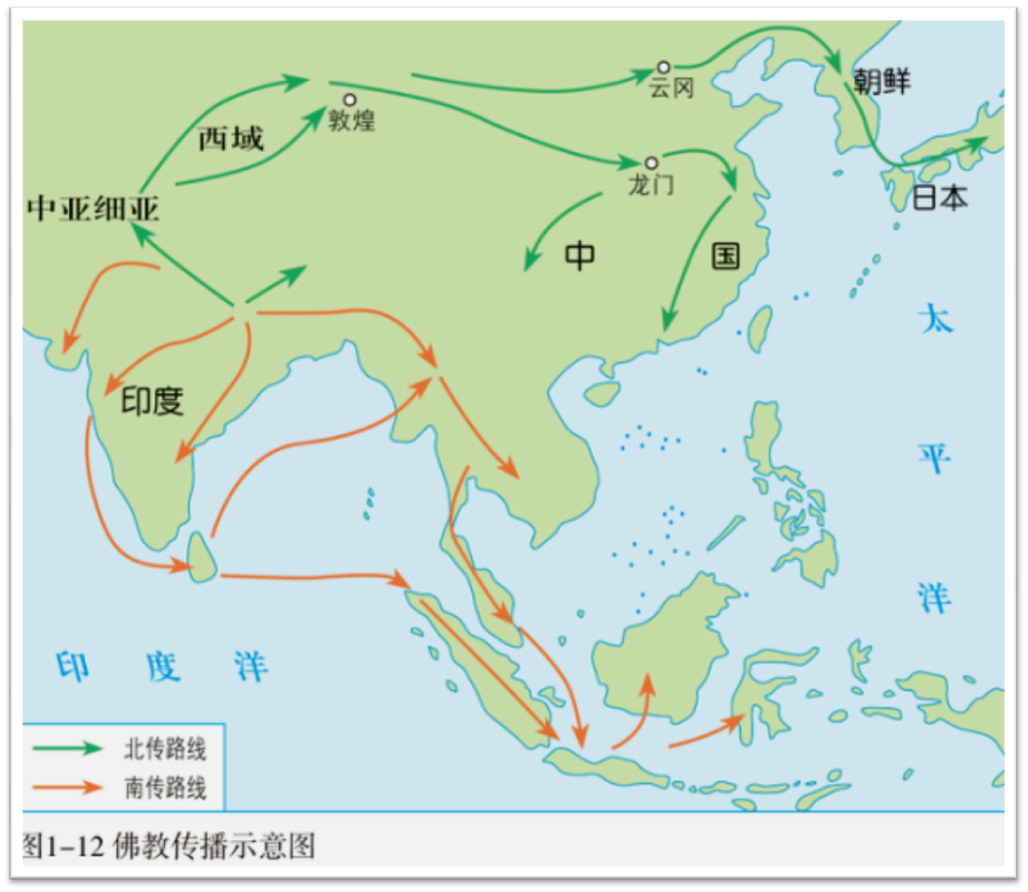
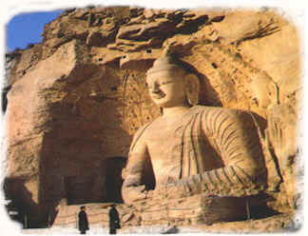
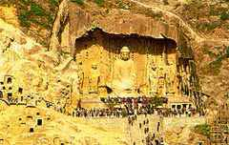
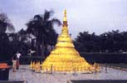
7、佛教的传播：
莫高窟
朝鲜半岛、日本
中亚
中国
云岗石窟
印度
经锡兰、传缅甸、泰国、柬埔寨等
龙门石窟
仰光寺

Slide 27
小结
（一）古代印度河流域文明
1.发源地、气候、河流、主要城市
2.早期文明遗址
3、鼎盛时期
（二）古代印度的森严等级制度
婆罗门
刹帝利
吠 舍
首陀罗
（三）佛教的创立
创立
主张
向外传播

Slide 28
练习
1、印度种姓制度中，农民、牧民、手工业者、商人属于( )
A、吠舍 B、刹帝利 C、首陀罗 D、婆罗门
A
D
2、下列与古代印度文明无关的是( )
A、种姓制度 B、阿拉伯数字
C、佛教 D、《天方夜谭》
3、入侵古代印度并征服当地居民，逐渐建立起一些小国的是( )
A、日耳曼人 B、雅利安人
C、印第安人 D、苏美尔人
B

Slide 29
练习
B
4、佛教反对婆罗门的等级制度，所以( )
A、宣传种姓制度 B、宣传“众生平等”
C、倡导刻苦修行 D、号召削弱王权
5、有一首歌这样唱道：“白龙马，蹄朝西，驮着唐三藏，跟着仨徒弟，西天取经上大道……”其中的“经”产生于( )
A、公元前6世纪 B、公元6世纪
C、公元前3世纪 D、公元3世纪
A
6、古代印度有一户人家，有自己的住房，在城市开了一家店，同时销售自己手工制作的衣服。你认为这户人家所属的等级是( )
A、婆罗门 B、刹帝利
C、吠舍 D、首陀罗
C

